Slide 1
希 尔 排 序
主讲：鲁法明

Slide 2
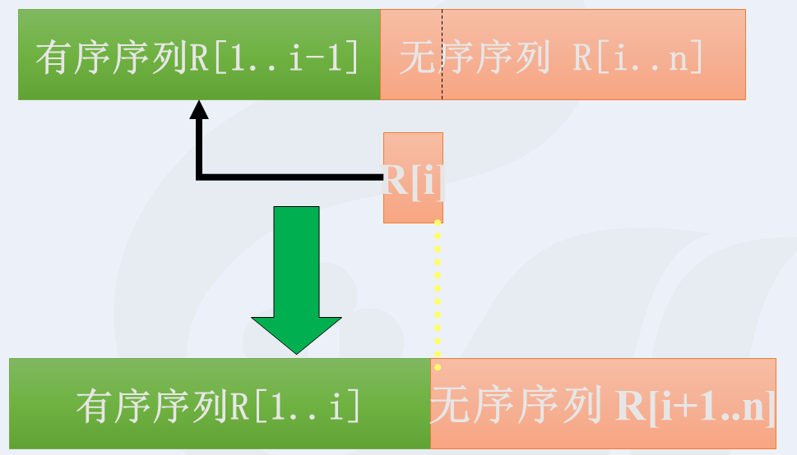
引入：直接插入排序
^{一次移动消除一个逆序对}
81
11
95
12
35
95
28
58
41
15
11
81
95
12
35
95
28
58
41
15
Notes:
2

Slide 3

引入：希尔排序
1
2
3
4
5
6
7
8
9
10
81
28
15
81
11
95
10
35
95
28
58
41
15
子序列内部移动一次平均会消除多个逆序对
11
95
10
35
95
10
81
28
15
^{一次移动消除多个逆序对}
10
28
81
15
10
28
15
81
10
15
28
81
Notes:
3

Slide 4
引入：希尔排序
各个子序列分别进行插入排序
较少的移动消除较多的逆序对
1
2
3
4
5
6
7
8
9
10
81
95
28
41
15
81
11
95
10
35
95
28
58
41
15
11
10
35
95
58
子序列内移动可能产生新逆序
各子序列排序后整体不一定有序
设多个增量，初始大，最后为1
10
11
41
15
35
95
28
58
95
81
Notes:
4

Slide 5
希 尔 排 序 (Shell Sort)
1
算法思想
2
算法实现
3
算法分析

Slide 6
Shell排序思想
设一个递减的增量序列，如5-3-1. (希尔排序又称缩小增量排序)
每一趟都将记录序列分成若干子序列，各子序列分别进行直接插入排序
最后一趟增量为1，对全部记录进行直接插入排序
16 25 12 30 47 11 23 36 9 18 30
5
3
1
11 23 12 9 18 16 25 36 30 47 30
9 18 12 11 23 16 25 30 30 47 36
9 11 12 16 18 23 25 30 30 36 47

Slide 7
Shell排序实现（缩小增量排序）
void ShellSort(SqList L, int dlta[],int length){
for (k=0; k<length; ++k) ShellInsert(L, dlta[k]);
}
void ShellInsert ( SqList &L, int dk ) {
for ( i=dk+1; i<=L.length; ++i ) //从第dk+1个元素开始子序列内插入排序
if ( L.r[i].key< L.r[i-dk].key){ //子序列内前一个不再是i-1,而是i-dk
L.r[0] = L.r[i]; // 备份待插入元素
for (j=i-dk; j>0&&(L.r[j].key>L.r[0].key); j-=dk)
L.r[j+dk] = L.r[j]; //子序列内后移一位不再是j+1,而是j+dk
L.r[j+dk] = L.r[0];
}
}
16 25 12 30 47 11 23 36 9 18 31

Slide 8
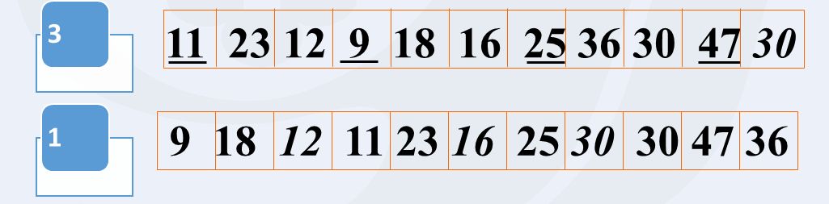
Shell排序分析
时间性能：
受增量序列和初始状态影响
最优增量序列确定尚待研究
统计表明平均性能O(n^{1.3})
空间性能：O(1)
稳定性：不稳定
^{一次移动消除多个逆序对}

Slide 9
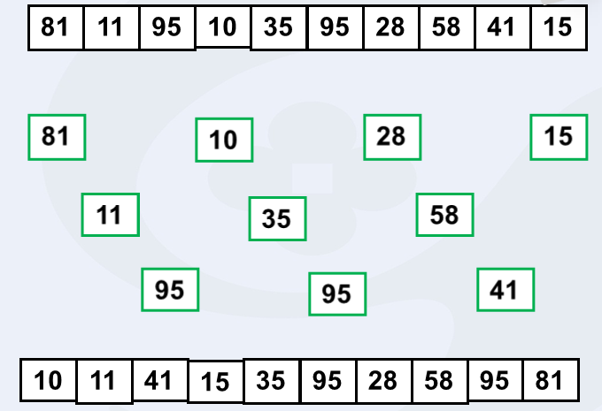
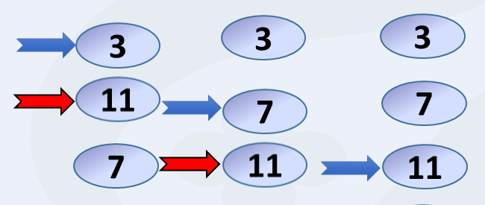
总结与推广
Shell排序
^{一次移动消除多个逆序对}
插入类排序
交换类排序

Slide 10

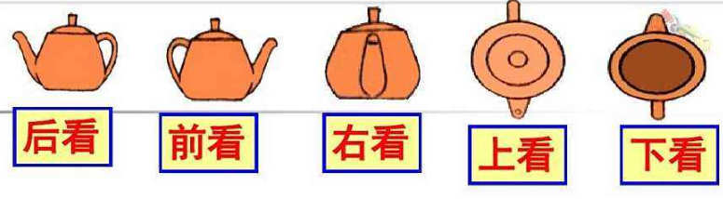
创新有时需要离开常走的大道，潜入森林，你就肯定会发现前所未见的东西 ！
--贝尔 美国科学家

Slide 11
谢 谢！

